Slide 1


畜牧兽医实验室生物安全智能管理解决方案及场景应用
汇报人：四川艾特智慧实验室科技有限责任公司
2025年5月29日

Slide 2



章小龙－技术总监
毕业于重庆大学（机电工程一体化）专业，从事实验室系统建设行业十余年，2021年获奖于四川省“科技云创新大赛”，已服务于：
国家级实验室整体规划建设项目3+；
省级科研实验室整体规划建设项目4+；
区域级农业系统科研实验室整体规划建设项目3+；
高职院校实验室整体规划建设项目10+；
依托高校设立“地区型院士(专家)工作站”。

Slide 3
目 录
CATALOGUE
1
生物安全实验室简介
2
生物安全实验室现状及存在的问题
3
生物安全实验室智能化管理
4
生物安全管理系统构建
5
生物安全实验室发展趋势
6
企业核心竞争力

Slide 4
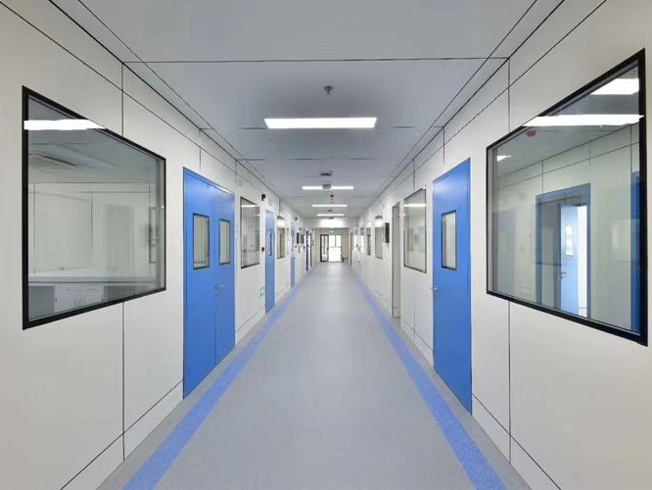
PART 01 生物安全实验室简介
生物安全实验室的定义
生物安全实验室，也称为生物安全防护实验室，是通过防护屏障和管理措施，能够避免或控制被操作的有害生物因子危害，达到生物安全要求的生物实验室和动物实验室 。
其主要目的是通过特殊建筑结构、防护设备、操作流程和管理规范，对实验人员、环境和公众进行保护，防止病原微生物意外泄漏或扩散 。

Slide 5



国家生物安全法规范重点（引用GB 19489等）
法律框架要求
责任主体细化
国际标准接轨
根据《中华人民共和国生物安全法》和GB 19489《实验室生物安全通用要求》，实验室需建立分级分类管理体系，明确高致病性病原微生物实验活动的审批流程、设施硬件标准（如BSL/ABSL-3 级 及以上实验室负压环境、双扉高压灭菌器等），并规定人员资质与培训、应急预案等强制性条款。
法规强调实验室设立单位的法人责任，要求建立生物安全管理组，定期开展风险评估，并上报属地卫生健康或农业农村部门备案，违规操作将面临行政处罚或刑事责任。
GB 19489参考WHO《实验室生物安全手册》，对病原微生物运输、废弃物处理提出与国际接轨的技术规范，例如冷链物流需符合有关样本运输的包装标准，确保跨境、跨区域样本传递的安全性。

Slide 6
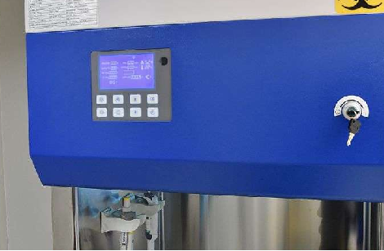
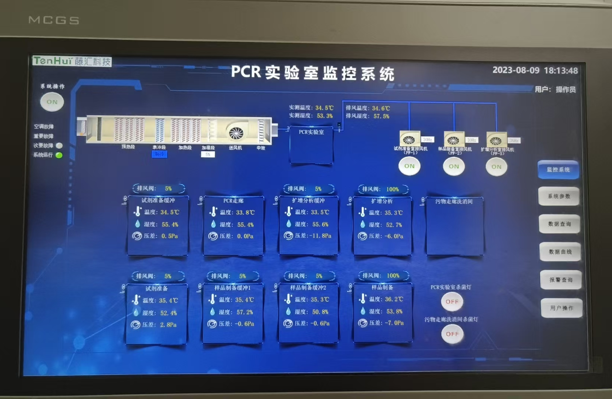
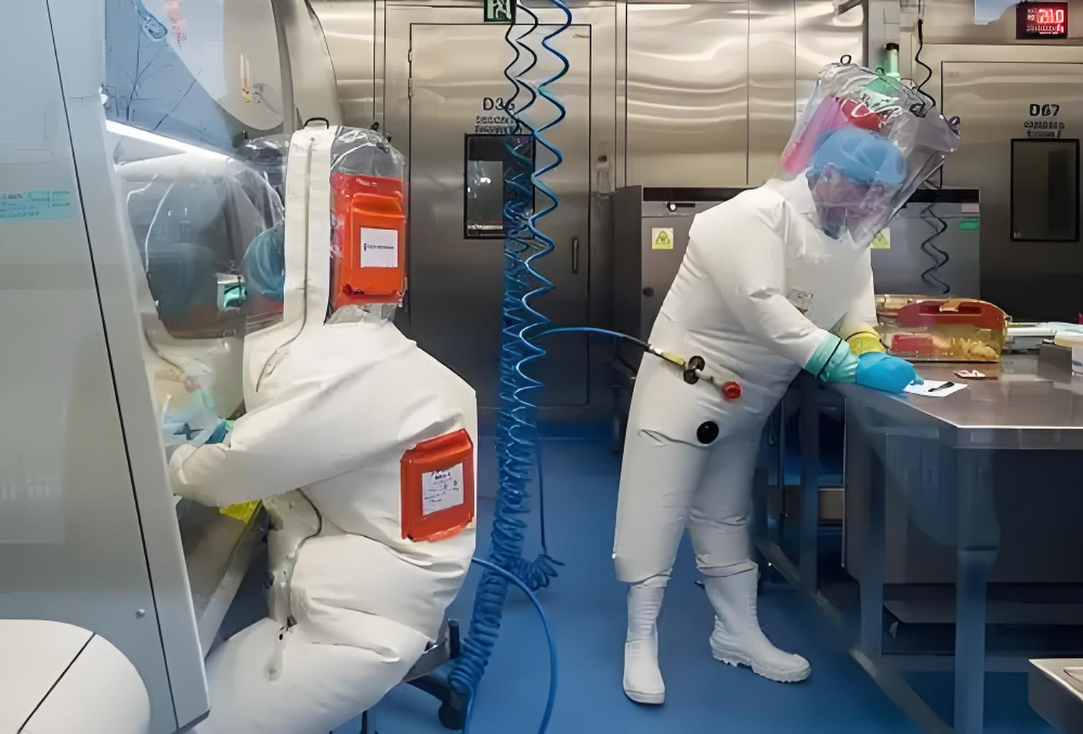
高等级生物安全实验室装备配置
核心防护设备
智能监控系统
应急处理装备
配置生物安全柜、双扉脉动真空灭菌器，高等级生物安全实验室额外配备全自动传递舱和特殊废气焚烧装置，满足高温灭活要求。
部署温湿度、压差传感器联动报警装置，数据实时上传至中央管理平台，异常情况自动触发声光报警并记录溯源。
实验室需配备应急喷淋装置、高等级生物安全实验室设置气溶胶泄漏吸附设备及个人正压防护服，确保突发情况下5分钟内启动污染遏制程序。

Slide 7
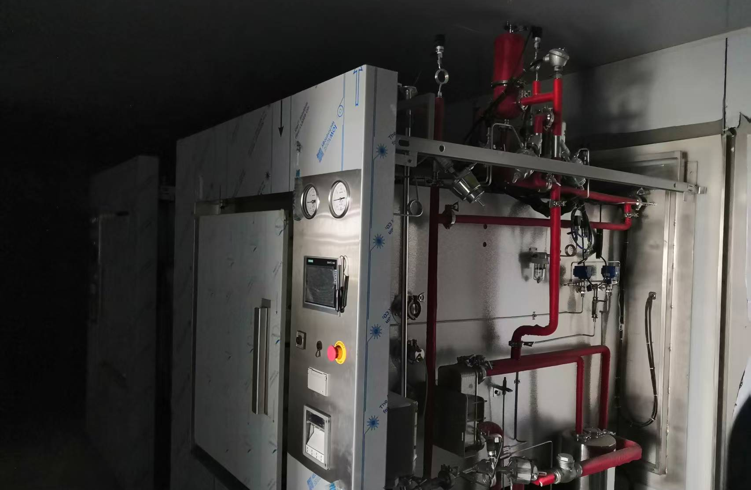
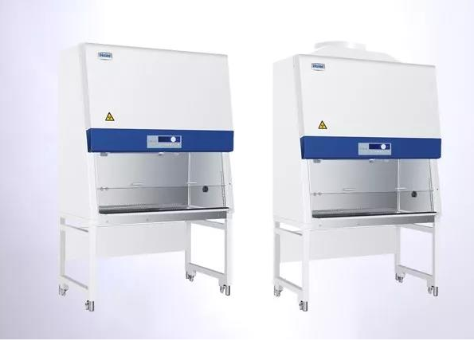
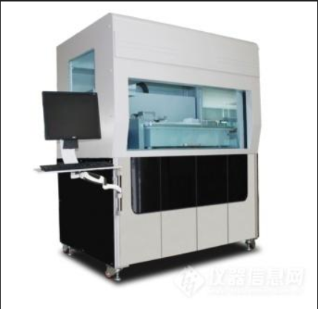
高等级生物安全实验室装备配置
智能气锁系统
数字化生物安全柜
自动化样本处理平台
可配备人脸识别与样本传感联锁装置，通过AI算法动态调节换气及灭菌次数，保障样本或弃物等在功能区传递过程中的安全性。并通过智能化数据链实现样本溯源记录。
搭载IoT（物联网）传感器的生物安全柜，实时监测风速（0.5m/s±0.05m/s）、HEPA滤膜阻力（≤250Pa），数据直接上传至LIMS系统，支持远程急停与故障诊断。
集成机械臂与机器视觉的样本分装系统，处理通量达2000管/小时，支持RFID（射频标签）全程溯源，减少90%的人工操作环节。

Slide 8
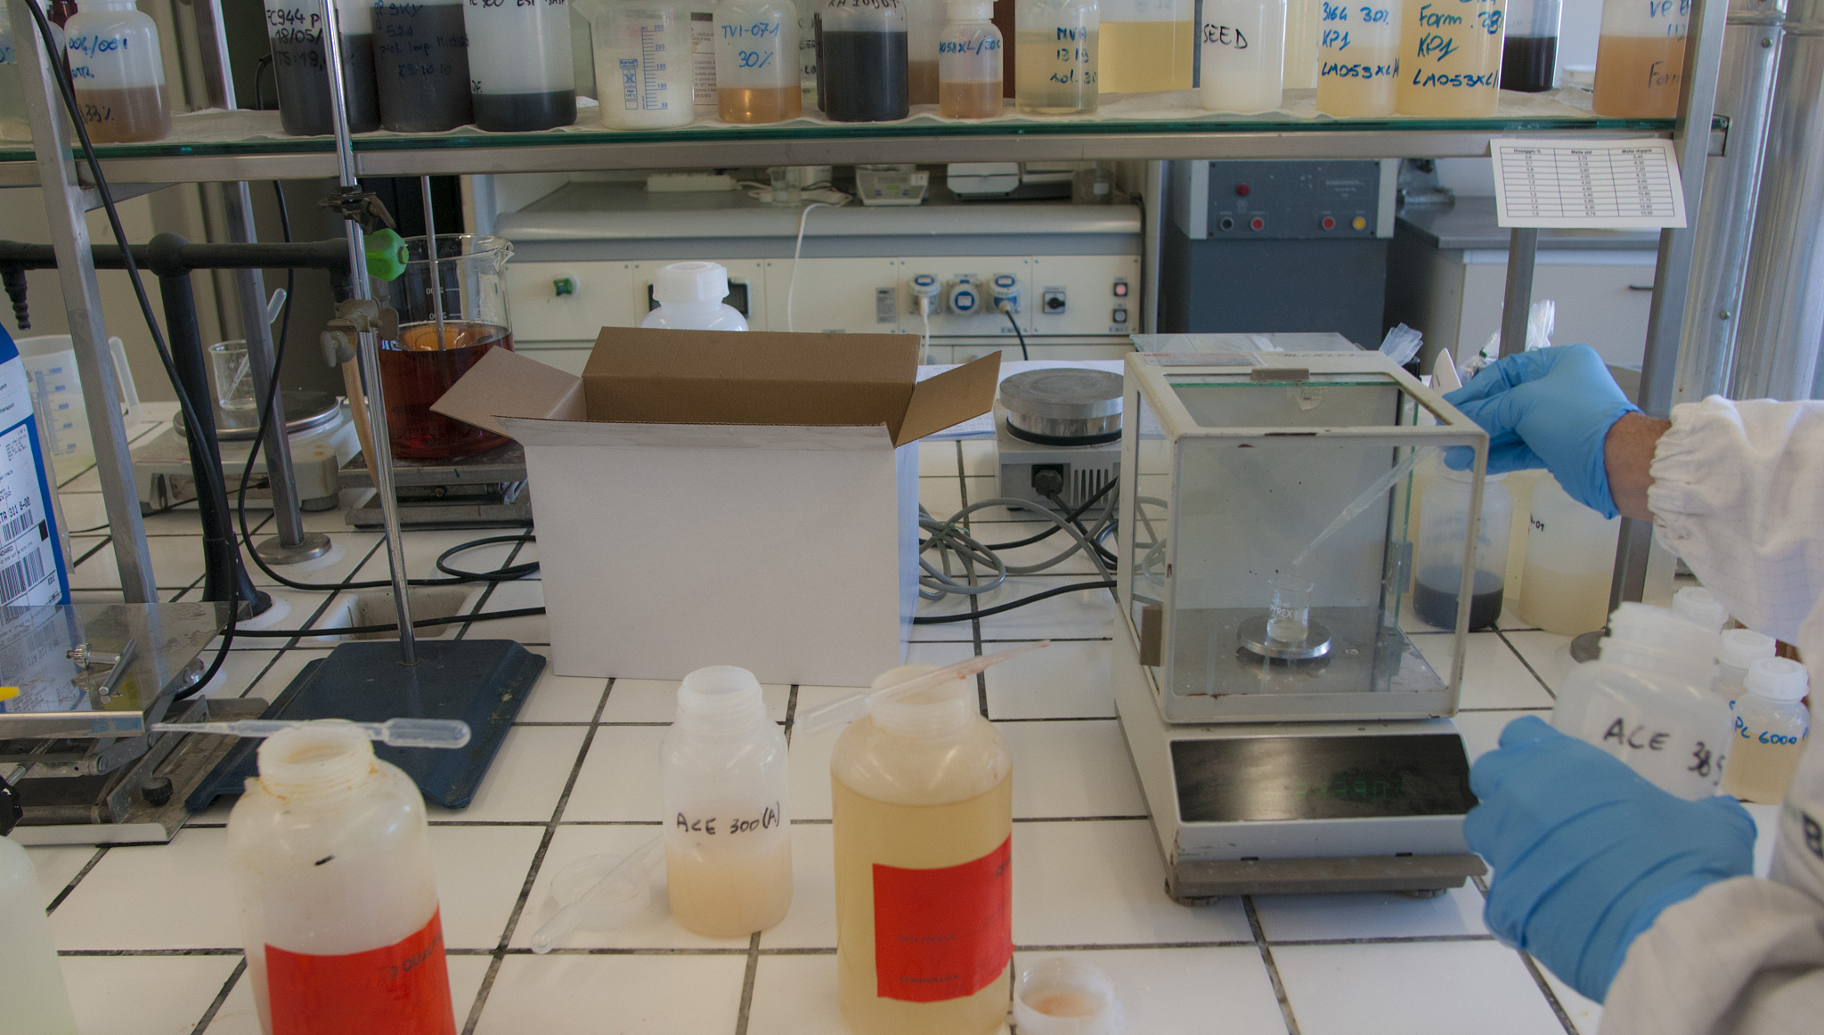
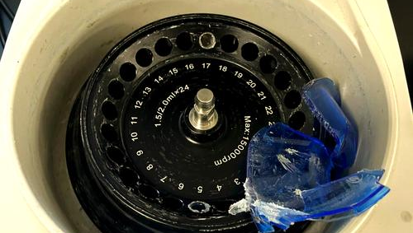
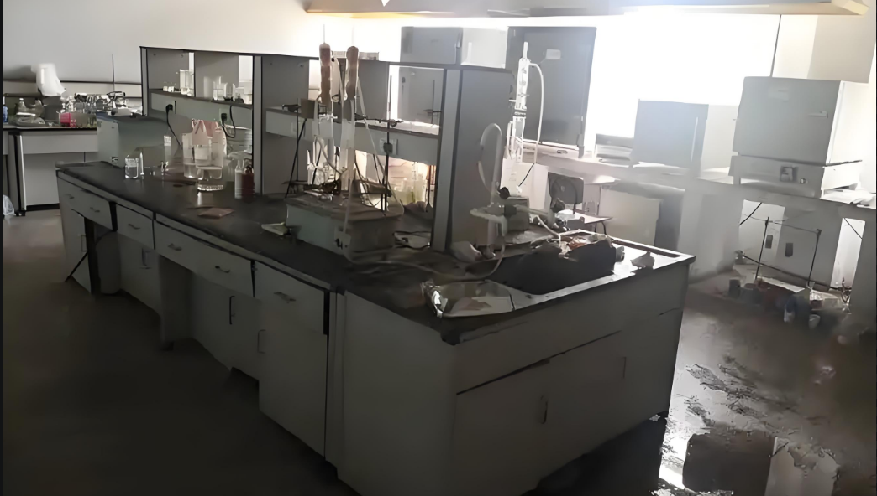
PART 02 生物安全实验室现状及存在的问题
生物安全实验室风险现状分析
管理漏洞
部分过程操作隐患
部分设施老化滞后
部分实验室存在未备案开展高致病性动物流感病毒实验、菌毒种保存台账缺失等问题，交叉污染风险突出。
部分实验室缺乏专业培训，如离心机未密封使用导致气溶胶泄漏、防护服脱卸流程不规范等。
传统实验室依赖人工记录温湿度数据，部分设备超期服役，导致样本存储失效，影响动物疫病检测数据准确性。

Slide 9



生物安全实验室管理问题
运行效率与运维能力不足
安全管理隐患突出
监管与应急机制待完善
部分实验室因运维力量薄弱、专业人员短缺、经费保障不足等问题，难以满负荷运转。
部分实验室存在操作不规范、安全意识薄弱问题，且部分实验人员并未接受过系统的培训。
部分实验室废弃物处理不规范，存在病原体外泄风险，可能出现因实验室废弃物泄露造成引发群体性感染的事件。

Slide 10
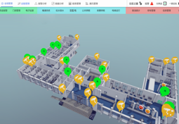
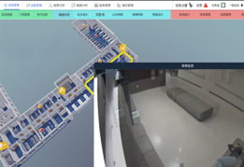
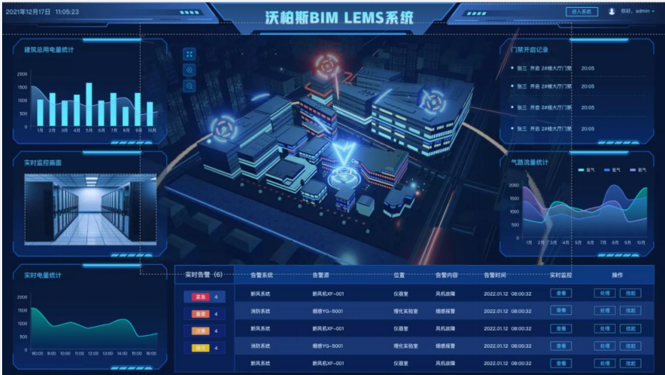
全流程闭环控制标准（人员/样本/废弃物）
PART 03 生物安全实验室智能化管理
01
人员行为数字化管理
建立包括关键指标的生物安全评分体系，通过智能工牌记录人员动向、消毒频次等数据。
02
样本生命周期追溯
03
废弃物智能处置
制定从采集、运输到销毁的环节控制标准，高致病性样本需经过双重扫码验证+虹膜识别才能出入BSL/ABSL-3级 及以上实验室，运输过程全程GPS定位+温湿度监控。
配置具备称重和RFID（射频标签）识别的专用回收箱，对锐器、感染性废物等分类精确度达98%。灭菌设备可内置光谱分析模块，可验证121℃维持30分钟的灭菌效果，未达标废弃物将自动回流至处置队列。

Slide 11
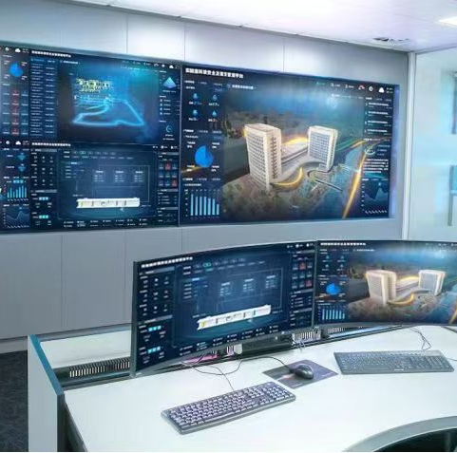
实验室智慧化管理平台
流程智能化升级
01
智能物联系统整合门禁、洗消监控、周界报警功能，通过AI算法识别违规行为（如未穿防护服进入污染区），违规记录自动归档。集成LIMS（实验室信息管理系统）与自动化检测设备，可实现样本扫码录入→分杯→PCR检测→报告生成的全流程无人化操作。
质量追溯区块链
02
基于区块链技术构建物资-人员-电子台账，洗消记录、样本流转信息上链，支持跨部门审计调阅。利用区块链技术存证检测原始数据（如酶标仪吸光度值、电泳图谱等），用户可通过加密二维码查询报告真伪，并追溯至具体检测人员、仪器校准记录等全链条信息，满足达标认证要求。
能耗智慧优化
03
部署智能电表监测超低温冰箱、生物反应器等高耗能设备运行状态，通过机器学习分析设备使用规律，自动切换至节能模式，同时，对用电环节实施全面安全智能监管。

Slide 12
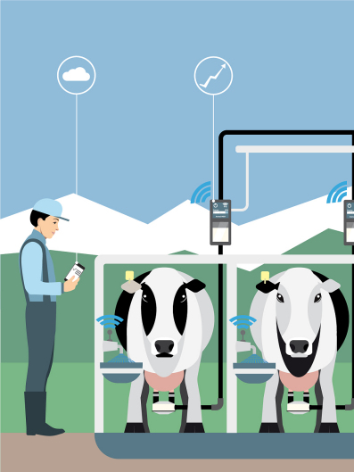
核心突破技术：物联网+AI动态监控
01
非接触式体征识别
基于定位技术和计算机视觉算法，实时监测实验人员体温、防护装备穿戴合规性（如护目镜佩戴状态），识别准确率达99.2%。
02
样本智能追踪系统
采用RFID（射频标签）+区块链技术，对病毒分离物、细胞培养物等高风险样本实施"一管一码"管理，记录样本流转全过程。
03
环境风险预测模型
通过AI智能分析历史环境数据，提前监测实验室气流异常、HEPA滤膜失效等风险。

Slide 13
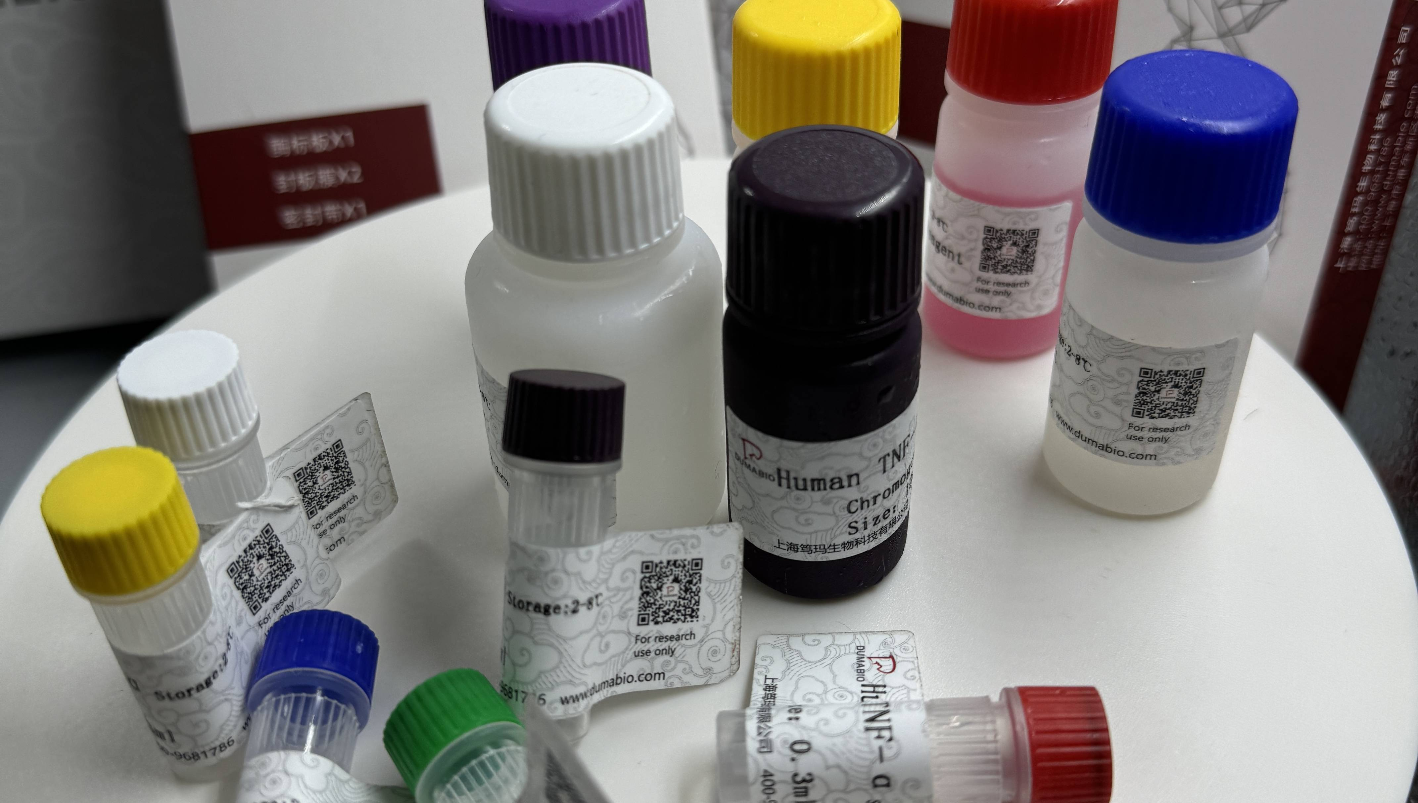
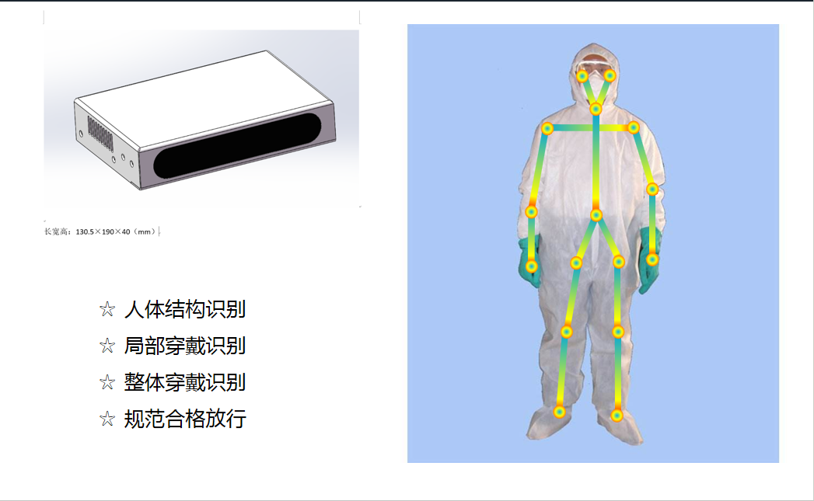

PART 04 生物安全管理系统构建
智能化生物安全管理系统升级的运用
全流程追溯运用
自动化防控技术
大数据辅助决策
通过RFID（射频标签）标签或二维码绑定菌毒种样本，实现从入库、使用到销毁的全生命周期追踪，解决传统纸质记录易篡改、难回溯的痛点，在部分案例中，智慧菌毒种库使盘点效率提升90%。
采用机器人自动化分装系统、AI监控人员行为（如未佩戴护目镜、防护服等的报警），结合物联网传感器实时监测CO₂浓度、压差等参数，异常数据直接推送至监管平台，降低人为干预风险。
整合实验室历史检测数据与区域疫情信息，构建病原传播预测模型，通过AI分析口蹄疫病毒变异趋势，为对应疫苗研发提供智能预警支持。

Slide 14

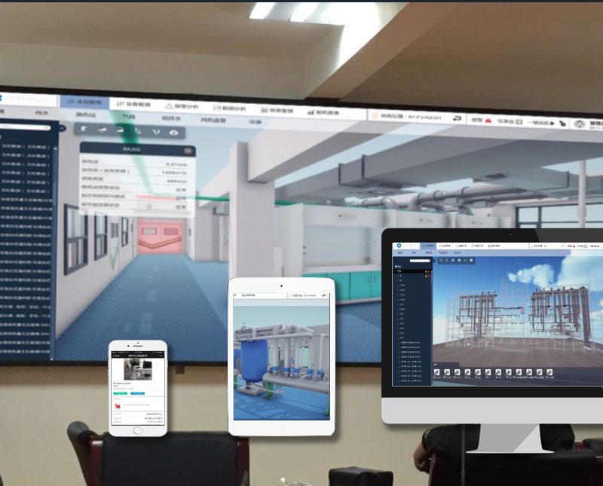
智能化生物安全管理系统架构设计
多层级防护体系
1
采用"前端感知-数据传输-云端分析-终端执行"四层架构，通过温湿度传感器、门禁系统、高压灭菌设备等硬件联动，实现从样本接收到废弃物处理的全流程防护。例如在高等级生物安全实验室核心区部署压差监测模块，确保核心区始终保持-5Pa至-10Pa负压差。
模块化功能集成
2
将人员权限管理、样本追踪、环境监测等子系统整合至统一平台，支持PCR实验室、病理、病原实验室等不同场景的快速配置。
冗余容灾设计
3
采用用电保护方案，关键数据实时同步至私有云，确保在断电或网络中断时仍能维持72小时本地化运行。同时，保障实验室用电全系统安全。

Slide 15



PART 05 生物安全实验室发展趋势
AI、区块链与生物安全的融合
AI驱动
区块链技术
数字孪生
基因编辑（CRISPR）与AI预测病原体进化路径，通过AI模型分析基因组变异数据，提供智能分析与决策支撑。
可对疫苗供应链全程溯源，为生物样本库、基因测序数据、临床试验记录等提供防篡改存证能力，确保过程透明。
通过遥感技术、物联网技术等多元数据源，创建1:1映射的虚拟城市模型，模拟实验室病源泄漏与防控推演等。

Slide 16
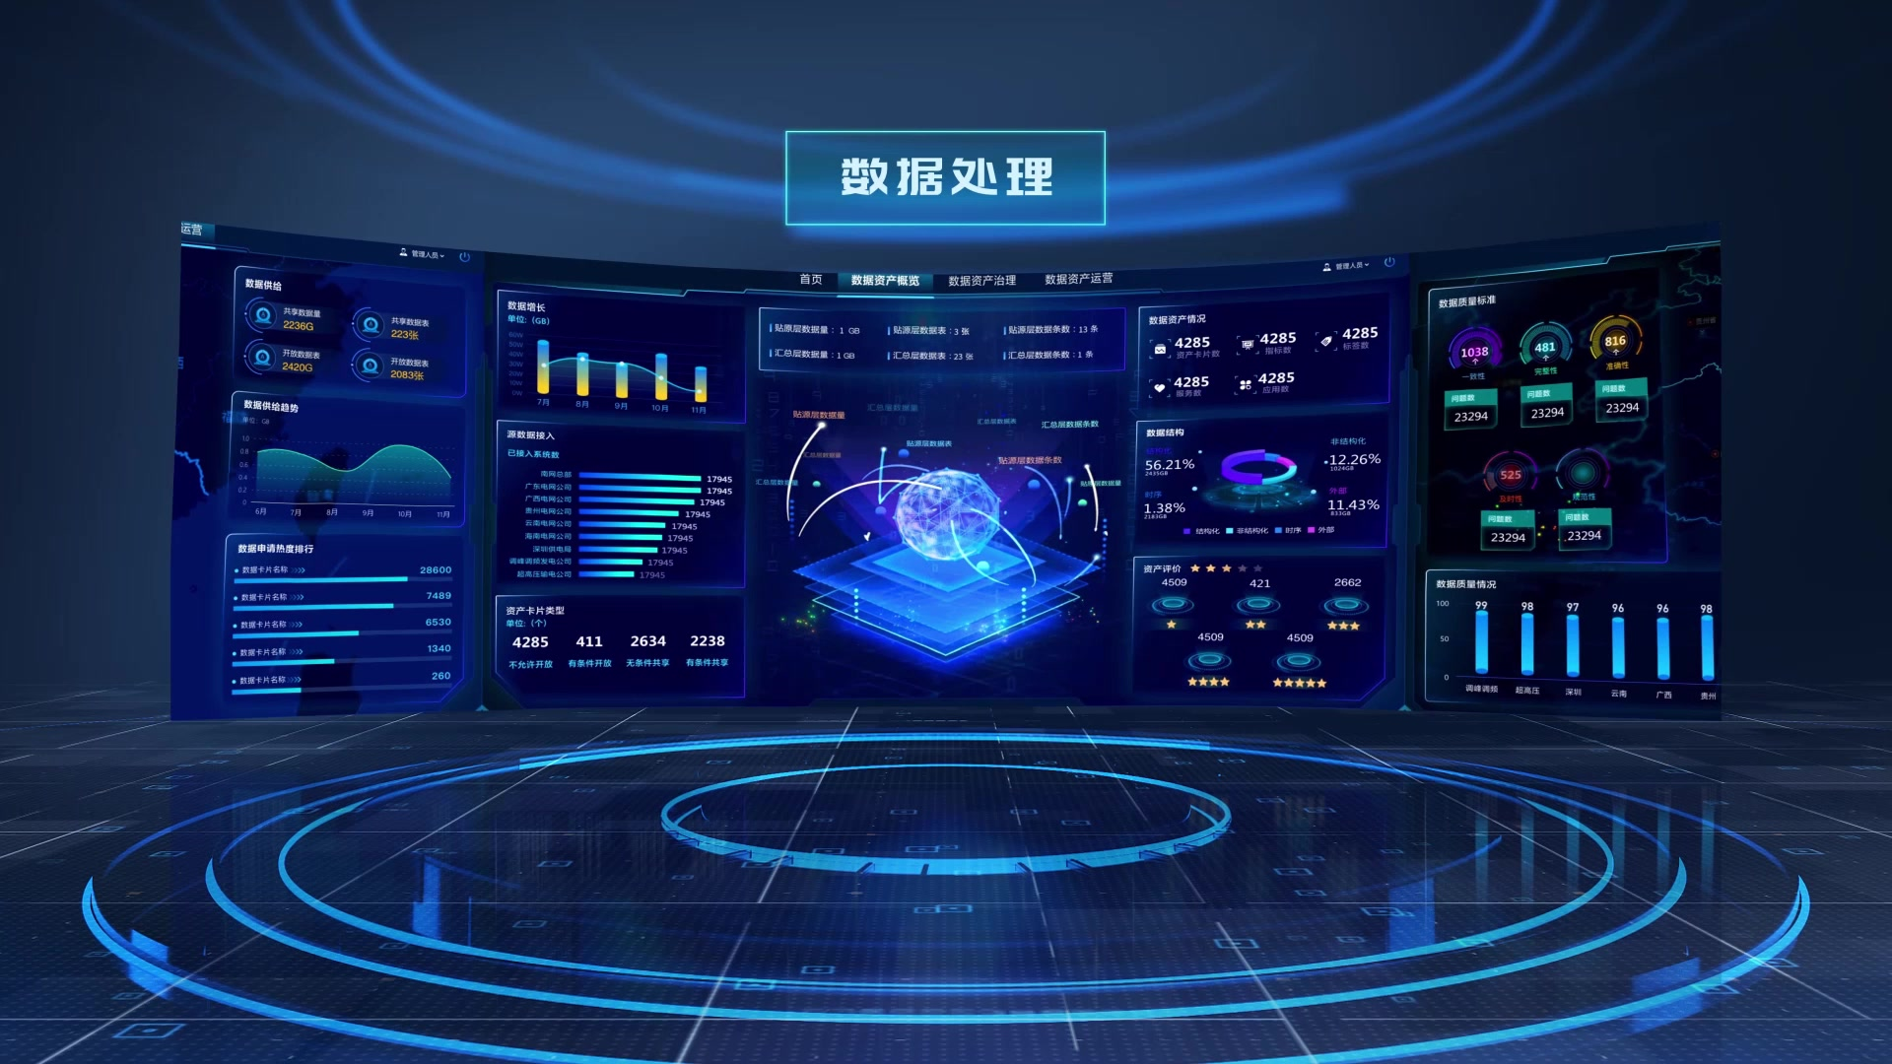
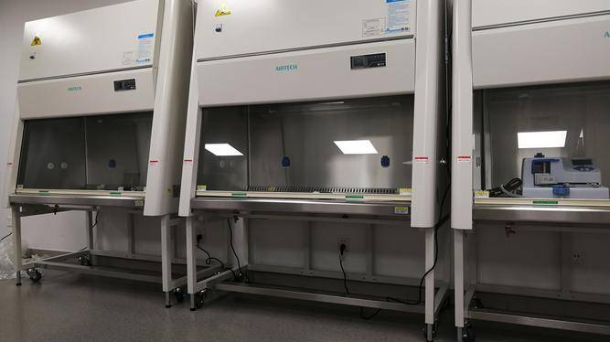
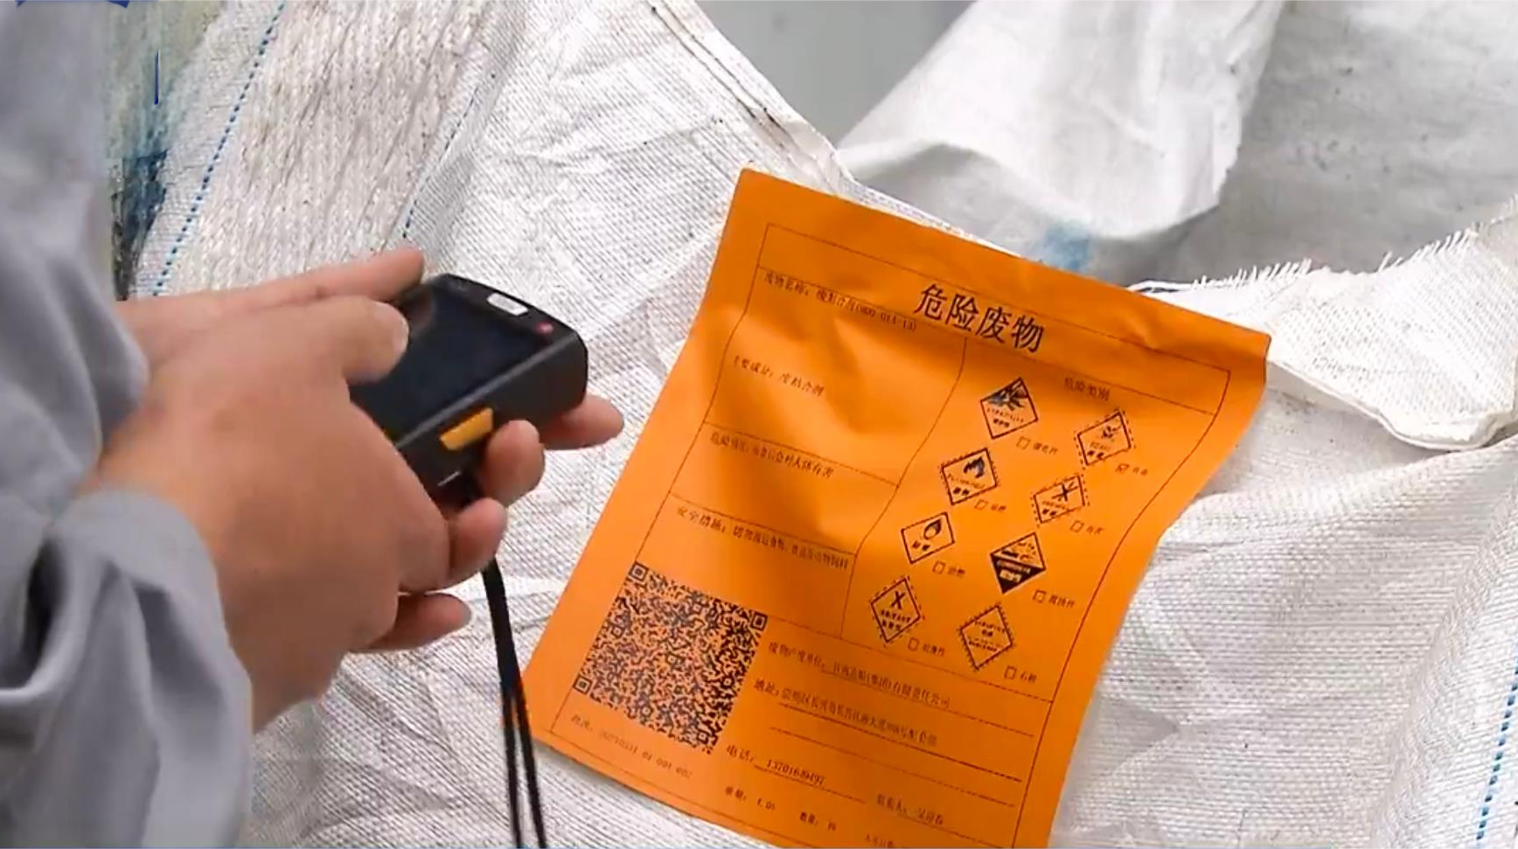
高等级畜牧兽医实验室智能管控场景
全域可视化监测
设备状态联锁
危废追溯管理
通过BIM三维建模技术实现实验室建筑结构、设备布局的数字化孪生，结合物联网传感器实时采集环境温湿度、压差、气流组织等关键参数，确保高等级生物安全实验室的负压环境动态达标。
通过PLC/VAV控制系统实现生物安全实验室送排风系统的智能联锁——当安全柜玻璃窗开启高度超过警戒线时，自动关闭风机并触发声光报警，确保高风险实验在负压屏障失效时立即中止。
为每批次实验废弃物配置RFID（射频标签），记录产生时间、病原种类、灭活方式等信息，扫描标签即可调取全程处理记录，k可满足《病原微生物实验室生物安全通用准则》（WS 233）的要求。

Slide 17

PART 06 企业核心竞争力
具备实验室系统建设的EPC服务能力
具备完善的售后服务体系
四川艾特智慧实验室科技有限责任公司于2010年成立，16年来专注于提供实验室整体解决方案的高新技术企业，致力于农林业、畜牧业、环保、医疗、质检、科研、教育等领域实验室系统建设的EPC服务。
专职服务组负责售后服务处理及产品质量跟踪，并建立完善的备品配件管理制度，满足客户的供需及维护要求。建立完善的维保体系，与用户单位建立陪伴型售保服务。
四川艾特智慧实验室科技有限责任公司

Slide 18

典型项目案例数据库
国家重点实验室项目
高职院校实验室项目
生物医药类实验室项目
1
2
3
完成国家级重点实验室5+
完成高职院校实验室20+
完成生物医药类实验室项目20+
畜牧兽医类实验室项目
4
完成畜牧兽医系统实验室50+
监督检验检测实验室项目
农业类实验室项目
科研院校类实验室项目
5
6
7
完成监督检验检测实验室10+
完成农业类实验室5+
完成科研院校类实验室10+
丰富的实验室系统建设经验，与用户共同探索实验室的星辰大海

Slide 19

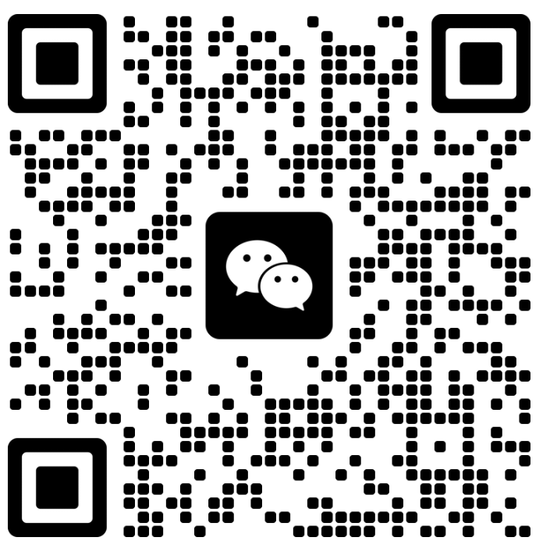
记录实验室发展风貌，捕捉中国智造崛起瞬间。在人工智能的浪潮下，实验室行业正经历着前所未有的机遇与变革。
谢谢大家，敬请各位专家老师指正！
四川艾特智慧实验室科技有限责任公司
地址：四川省成都市金牛区成华西街299号
咨询电话：028-62522012
业务电话：15983888607
公司网址：www.scaite.cn

